Slide 1
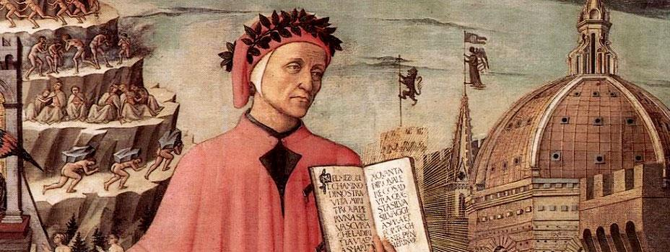
ВЕЛИКИЙ ДАНТЕ АЛИГЬЕРИ
И ЕГО «БОЖЕСТВЕННАЯ КОМЕДИЯ
Будучи очень образованным человеком с обширными энциклопедическими знаниями, Данте не только занимался литературой, он еще был талантливым политиком во Флоренции. По своим убеждениям он принадлежал к партии «белых гвельфов», изначально поддерживавших власть римского папы в Италии, но затем ставших призывать к независимости Флоренции от духовенства и компромиссу с гибеллинами. Политическими оппонентами Данте были гибеллины (стояли за императора) и «черные гвельфы». После утверждения во Флоренции власти «черных гвельфов» начались политические репрессии. Данте был изгнан из родного города в 1302 году и больше никогда туда не возвращался. Именно в изгнании была написана его «Божественная комедия», в которой он без прикрас показал срез средневекового итальянского общества.
Для того, чтобы понять смысл «Божественной комедии» необходимо понять, кем был Данте Алигьери и какое общество его окружало. Данте Алигьери – итальянский поэт и мыслитель, считается одним из основоположников литературного итальянского языка. Биографической информации о Данте, подтвержденной документально, сохранилось очень мало. Данте родился в 1265 году в итальянской аристократической семье. Его предки происходили из римского рода Элиеев, участвовавших в основании Флоренции. Еще в возрасте 9 лет Данте встретился с любовью всей его жизни – Беатриче, дочерью флорентийского банкира. По словам поэта это была любовь с первого взгляда, но тайная, платоническая и склонная к обожествлению. Вторая встреча Данте со смыслом своей жизни состоялась спустя много лет, когда муза и вдохновение поэта была уже замужней женщиной, общение с ней ограничилось лишь небольшим приветствием. Смерть Беатриче в возрасте 25 лет чуть было не обернулась гибелью Данте, который тяжело перенес эту весть. Искренние чувства и переживания Данте послужили толчком к литературной деятельности.

Slide 2
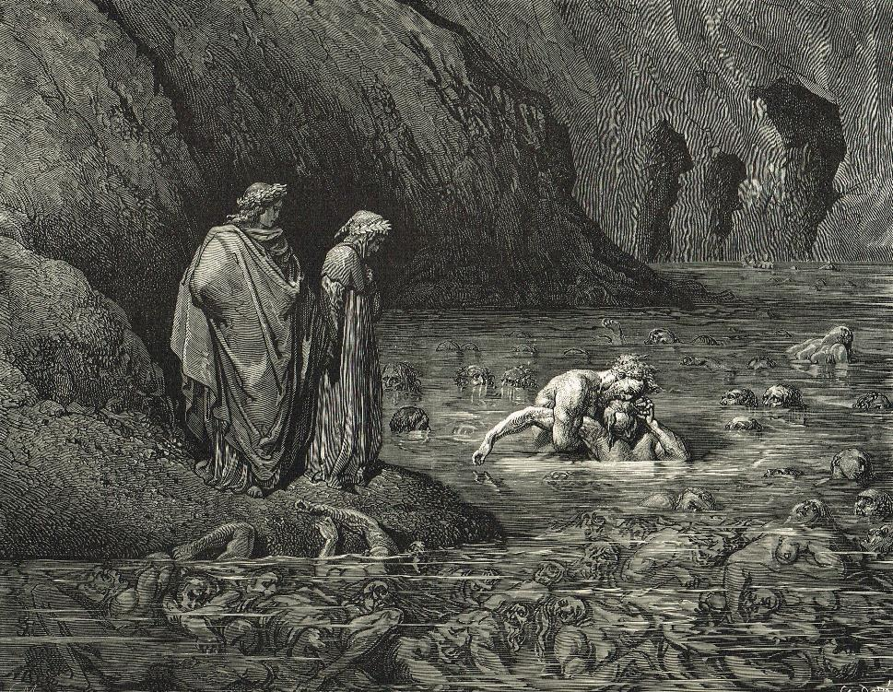
Круги Ада | Грешники | Страж | Наказание
Первый круг | Некрещённые младенцы, нехристиане | Харон | Безбольная скорбь.
Второй круг | Сладострастники, блудники | Минос | Истязаются бурей в кромешной тьме.
Третий круг | Чревоугодники: обжоры, гурманы… | Цербер | Гниют под солнцем и ледяным дождем.
Четвертый круг | Скупцы и расточители | Плутос | Обречены вечно спорить друг с другом.
Пятый круг | Гневные и ленивые | Флегий | Постоянно дерутся по горло в болоте.
Шестой круг | Еретики и лжеучители | Фурии | Обречены быть призраками в раскаленных могилах.
Седьмой круг | Насильники, тираны и разбойники | Минотавр | Кипят в кровавой реке. Тех, кто высунется, подстреливают кентавры.
 | Самоубийцы и моты |  | Самоубийц терзают гарпии, мотов загоняют гончие псы.
 | Богохульники, содомиты, лихоимцы |  | Изнывают в бесплодной пустыне под огненным дождем.
Восьмой круг | Обманщики: сводники, обольстители, взяточники, лицемеры, воры, коварные советчики, зачинщики ссор, поддельщики | Герион | Мучения змеями, заточение в свинцовые мантии, потрошение, бичевание бесами, погружение в зловонные испражнения.
Девятый круг | Предатели, а также Люцифер, Иуда Искариот, Брут и Кассий | Гиганты | Обречены на вечные терзания в ледяном озере
Девять кругов Ада
Повествование «Божественной комедии» ведется от имени самого Данте, попавшего в потусторонний мир. Сопровождаемый сначала римским поэтом Вергилием, а затем образом своей любимой Беатриче, Данте прошел Ад, Чистилище и Рай.
Первая часть произведения показывает обиталище грешников. Ад представляет собой огромную воронку, состоящую из девяти уровней, на которых размещаются грешники, совершившие тяжкие грехи. Перед входом в Ад находятся души людей, которые не совершали в жизни ни добра, ни зла. Устройство Ада в поэме можно структурировать как показано в таблице.

Slide 3
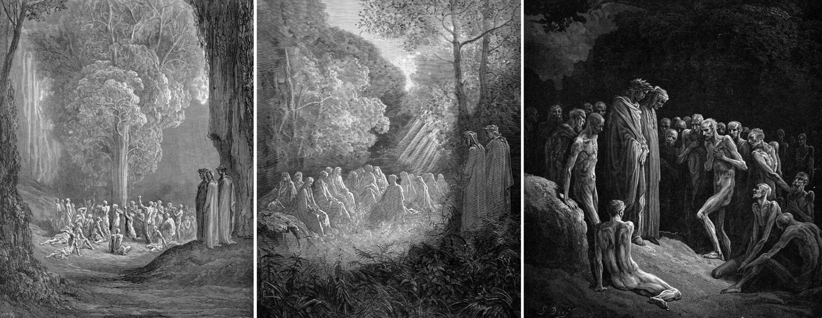
Вторая часть поэмы изображает Чистилище, своеобразный переходный уровень между Адом и Раем. В Чистилище находятся души людей, которые успели покаяться в своих грехах, но вынуждены получить ограниченное наказание перед тем, как получить возможность попасть в Рай. Устройство Чистилища представляет собой гору, имеющую семь уровней, на которых находятся:
  Первый круг: гордецы, зложелатели;
  Второй круг: завистники;
  Третий круг: гневающиеся;
  Четвертый круг: праздные;
Каждому назначается определённое наказание, которое грешник должен получать на протяжении определённого времени (в зависимости от степени тяжести греха) и тем самым очиститься. Здесь происходит искупление грехов.
Семь кругов Чистилища
  Пятый круг: корыстные;
  Шестой круг: чревоугодники;
  Седьмой круг: сладострастники.

Slide 4
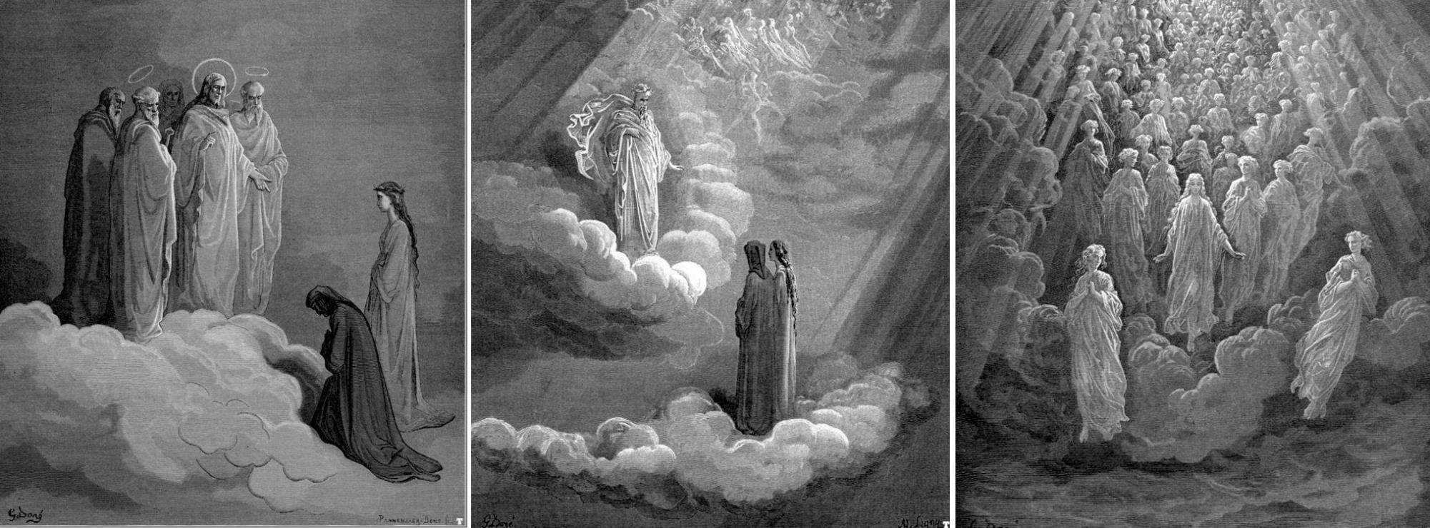
Последняя часть «Божественной комедии» изображает обитель святых - Рай. И в заключительной части Данте встречает Беатриче, которая убеждает его покаяться и после проводит на небеса. Ключевым образом этой части и всего произведения является образ Беатриче. Итак, Рай имеет девять сфер и самая высшая из них (десятая) является божественным центром – «Пламенеющей розой». На различных сферах находятся души людей, которые совершали при жизни добрые дела, искупили свои грехи в Чистилище и вели праведную земную жизнь:
Первая сфера: соблюдавшие долг, исполнявшие обеты;
Вторая сфера: реформаторы, честолюбивые деятели, невинно пострадавшие;
Третья сфера: влюблённые;
Четвертая сфера: мудрецы, великие учёные;
Пятая сфера: воители за веру;
В конце поэмы Данте вместе со своей проводницей Беатриче попадает в «небесную Розу» – десятую сферу, присоединяется к божественной благодати, обретает высшую истину и приобщается к Создателю.
Десять сфер Рая
Шестая сфера: справедливые правители;
Седьмая сфера: богословы и монахи;
Восьмая сфера: «торжествующие» (апостолы);
Девятая сфера: ангелы, святые;
Десятая сфера: Создатель и блаженные души.

Slide 5
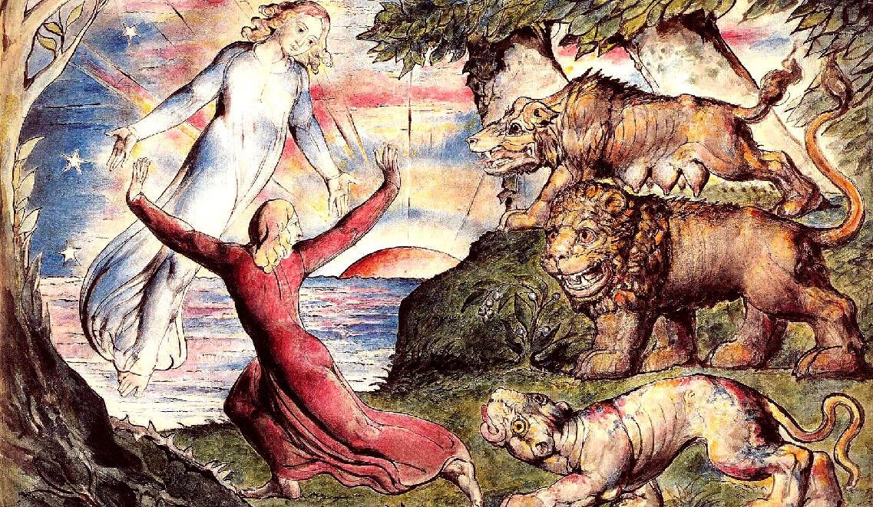
Данте Алигьери в своей «Божественной комедии» удалось показать все средневековое общество с его пороками и грехами, рассказать о вере и политике, мировоззрении и надеждах средневекового человека. Этим произведением можно наслаждаться как первым образцом итальянского литературного языка, а можно проводить настоящие исторические исследования.
«Божественная комедия» наполнена аллегориями и символами, изучив которые, можно понять скрытый смысл, переданный автором в виде стихотворной поэмы. Так, дремучий лес, в котором Данте заблудился на середине жизненного пути, является символом совершённых на протяжении жизни грехов и испытываемых заблуждений. Три зверя, которые там на него нападают: рысь, лев и волчица - это три самые сильные страсти человека: сладострастие, гордыня, корыстолюбие. Этим аллегориям придаётся также политический смысл: рысь — Флоренция, пятна на шкуре которой должны обозначать вражду партий гвельфов и гибеллинов; лев, символ грубой физической силы — Франция; волчица, алчная и похотливая — римская папская курия. Эти звери угрожают национальному единству Италии, о котором мечтал Данте. От зверей рассказчика спасает образ древнеримского поэта Вергилия — символ разума, посланный к поэту его единственной любовью Беатриче, которая в комедии предстаёт как символ божественного провидения. Вергилий ведёт Данте через ад в чистилище и на пороге рая уступает место Беатриче. Суть этой аллегории такова: человека от страстей спасает разум, а божественная благодать ведёт к вечному блаженству.
Огромное значение в «Божественной комедии» имеет религиозная и числовая символика. Так, например, часто используется число «три», означающее христианскую идею о Святой Троице (три части поэмы, 33 песни в двух частях, 33 года Данте в поэме, практически все используемые числа кратны трём или десяти).
Аллегории и символизм «Божественной комедии»

Slide 6
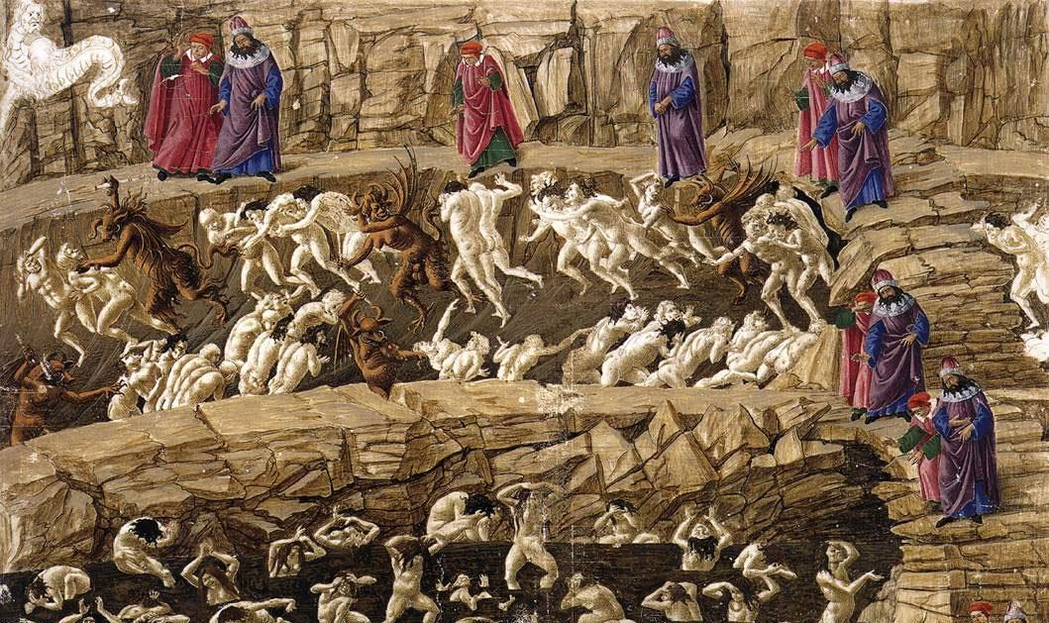
Своё произведение Данте создал из образов реальной жизни. Конструкция загробного мира составлена из отдельных уголков Италии, размещённых в нём чёткими графическими контурами. «Комедия» проникнута политическими пристрастиями автора. Данте не упускает возможности посчитаться со своими идейными противниками и личными врагами. В поэме изображено множество живых человеческих образов, ярких психологических ситуаций, выразительных и впечатляющих сцен и эпизодов. Такое необычное по остроте описание средневекового человека и его мироощущения было возможно только во Флоренции XIV века, стоявшей тогда в авангарде европейского прогресса.
«Божественная комедия» позволяет увидеть в полной мере весь разнообразный мир средневековой культуры, почерпнуть научные, политические, религиозные и философские воззрения поэта и эпохи. С момента создания поэмы появилось множество исследовательских работ, посвящённых её изучению, однако, интерес к ней со стороны учёных и читателей не угасает уже более 700 лет. На протяжении восьми столетий «Божественная комедия» выступала источником вдохновения для писателей, поэтов, художников, философов, историков. Десятки знаменитых художников создавали иллюстрации и гравюры к книге, писали масштабные картины, представляющие загробный мир по Данте.
Невозможно полностью проследить влияние произведений Данте на литературу и культуру в целом, но можно уверенно заявить, что это влияние огромно. Поэт не только успешно выполнил своё предназначение, которое определил сам себе – увековечить образ любимой женщины Беатриче в истории, а также навсегда оставил своё имя в мировой истории благодаря совершенному творению.
Влияние «Божественной комедии» на культуру Европы

